Slide 1


Formación de inspectores en identificación de indicios de explotación laboral
Cooperación bilateral RIAL/OEA entre los
Ministerios de Trabajo de Guatemala y Argentina, 19 de mayo de 2022
Dirección de Inspección del Trabajo Infantil, Adolescente e Indicios de Explotación Laboral (DITIAEIEL) / DNFT

Slide 2
DITIAEIEL: Misión, Objetivo y Funciones
Misión: promover la prevención y erradicación del trabajo infantil, la explotación laboral (Trata) y la protección del trabajo adolescente a través de la inspección laboral.
Objetivo: fortalecer la inspección del trabajo infantil, del trabajo adolescente y la detección de indicios de explotación laboral
Funciones:
Promover la implementación de inspecciones periódicas para detectar trabajo infantil y trabajo adolescente irregular en ámbitos urbanos y rurales (CFT y provincias).
Capacitar a los inspectores en materia de fiscalización del trabajo infantil y adolescente y la trata de personas con fines de explotación laboral.
Analizar y sistematizar la información brindada por los servicios de inspección.
Elevar informes obtenidos de los servicios de inspección.
Impulsar dispositivos legales que permitan optimizar la actuación de la inspección.
Colaborar en acciones de sensibilización y concientización sobre las problemáticas.

Slide 3
Detección de Trabajo infantil prohibido y de Indicios de explotación laboral (IEL)
Desde la inspección de trabajo de la Nación:
Diseño de un procedimiento específico.
Diseño de instrumentos actuariales en los que contener la información que obtenemos en nuestras detecciones/entrevistas a los trabajadores.
Capacitación a los inspectores de trabajo y a los planificadores del PNRT.
Registro nacional de la fiscalización en materia de TI + IEL.

Slide 4
Argentina país federal: distribución de competencias en materia de fiscalización
Administraciones laborales provinciales + CABA
Condiciones de Higiene y Seguridad
Convenios Colectivos de Trabajo (CCT)
Ministerio de Trabajo, Empleo y Seguridad Social
Seguridad Social AFIP
Jurisdicción federal: transporte de carga y de pasajeros
Marítimo, fluvial y lacustre
Empresas de servicios eventuales

Slide 5
Competencias en materia de fiscalización
Superintendencia de Riesgos del Trabajo
Higiene y Seguridad en jurisdicción federal
ART (administradoras de riesgos del trabajo)

Slide 6
Servicio de inspección
Servicio Nacional de Inspección: autoridad central
Ministerio de Trabajo, Empleo y Seguridad Social
Secretaria de Trabajo
Dirección Nacional de Fiscalización del Trabajo (PNRT)
DITIAEIEL
Direcciones Regionales + Agencias Territoriales
+ 24 servicios de inspección provinciales – CFT
AFIP/RENATRE

Slide 7
Trabajo Infantil Prohibido

Slide 8
¿De dónde surge la facultad del MPyT para fiscalizar en una provincia trabajo infantil?
“Sin perjuicio de las facultades propias en materia de Inspección del Trabajo de los gobiernos provinciales, de la Ciudad Autónoma de Buenos Aires y del MTEySS, éste realizará en todo el territorio nacional acciones dirigidas a la erradicación del trabajo infantil.
Las actuaciones labradas por dicho ministerio en las que se verifiquen violaciones a la prohibición del trabajo infantil tramitarán en el ámbito de las respectivas jurisdicciones” (art. 38 Ley 26.940).

Slide 9
Breve reseña histórica de la legislación de TI en Argentina
Ley de Patronato N° 10.903 (1919) acción tutelar sobre los niños
Ley Nacional N° 11.317 (1924), que establece la edad mínima de admisión al empleo en doce (12) y catorce (14) años según la actividad económica.
Ley de Contrato de Trabajo N° 20.744 (1974) que prohíbe ocupar a menores de catorce (14) años en cualquier tipo de actividad, persiga o no fines de lucro.
Ley de Protección Integral de los Derechos de las Niñas, Niños y Adolescentes N° 26.061/2005. Se deja de considerar al niño como un objeto pasible de intervención estatal (ley Agote) e inaugura un sistema estatal que considera al niño y el adolescente como sujetos activos de derechos.
Ley N° 26.390 de Prohibición del Trabajo Infantil y Protección del Trabajo Adolescente reconoce dos categorías de trabajadores; una prohibida, el trabajo realizado por personas menores de dieciséis (16) años y otra permitida pero protegida, el trabajo realizado por adolescentes de dieciséis (16) o diecisiete (17) años de edad.

Slide 10

Competencias de fiscalización Nación – Provincias
Trabajo Infantil y Trabajo Adolescente
Competencia de las provincias y de la CABA
MTEySS:
TI Ley N° 25.877 de Ordenamiento Laboral, artículo 35, modificado por el artículo 38 de la Ley N° 26.940 de Promoción del Trabajo Registrado y Prevención del Fraude Laboral. “Infracciona”
TA Plan Nacional de Regularización del Trabajo (PNRT). “Constata”

Slide 11
Ley N° 26.390/08 sobre “Prohibición del Trabajo Infantil y Protección del Trabajo Adolescente”
“Queda prohibido el trabajo de las personas menores de dieciséis (16) años, en todas sus formas, exista o no relación de empleo contractual, y sea éste remunerado o no”.
La inspección del trabajo deberá ejercer las funciones conducentes al
cumplimiento de dicha prohibición

Slide 12
Estrategias de Supervivencia
Se entiende por estrategia de supervivencia a todas aquellas conductas reiteradas a lo largo del ciclo de vida tendientes a obtener recursos para fines productivos y reproductivos, conductas que las personas eligen en un rango de alternativas disponibles determinadas por las restricciones que son propias a su nivel de inserción social.
El fin de estas estrategias es enfrentar las necesidades básicas para la subsistencia individual y/o colectiva
ejemplo:
Cirujeo
Mendicidad
Venta ambulante
Remitir la información, para su intervención, a la Comisión Provincial de Erradicación del Trabajo Infantil (COPRETI) atento que el MTEySS no tiene competencia para brindar asistencia social a los niños y niñas ni podremos imputar esa infracción a ningún “empleador”

Slide 13
Excepciones a la prohibición general del trabajo infantil
Trabajo artístico:
Es la participación de niñas y niños como actores o figurantes en cualquier tipo de actividad donde haya exposición pública, sea en obras de teatro o cinematográficas, en radio o televisión, en grabaciones, en casting, en modelaje, en circo y/o en publicidad.
Será legal cuando cuente con una autorización especial individual que deberá otorgar la Autoridad Administrativa laboral de la jurisdicción en la que ejercerá la actividad artística el niño/a.

Slide 14
Trabajo Artístico: preguntar si
AUTORIZACIÓN
PADRE, MADRE O TUTOR
HORARIOS DE LA TAREAS Y ESCOLARIDAD
CERTIFICADOS
¿Posee el niño/a autorización extendida por la administración laboral provincial? Deberá ser exhibida al inspector en el momento de la fiscalización.
¿Se encuentra presente el padre, la madre o el tutor del niño/a?
¿La tarea la realizada de día o de noche?
¿Aptitud física ?
¿Escolaridad?

Slide 15
Hijos/as de 14 y 15 años trabajando en una empresa familiar
Podrán ser ocupados en empresas cuyo titular sea su padre, madre o tutor
siempre que se cumplan con los siguientes requisitos
Que la familia gestione y obtenga de la autoridad administrativa
laboral de la jurisdicción la autorización para el trabajo de su
hijo/a.
Que no trabajen más de tres horas diarias y hasta quince semanales
Que no se trate de tareas penosas, peligrosas o insalubres.
Que cumpla con la asistencia escolar.

Slide 16
Continúa art. 189 bis de la ley 20.744
Cuando, por cualquier vínculo o acto, o mediante cualquiera de las formas de descentralización productiva, la empresa del padre, la madre o del tutor se encuentre subordinada económicamente o fuere contratista o proveedora de otra empresa,
no podrá obtener la autorización establecida en esta norma.

Slide 17
Inspectores de trabajo. Obligación de denunciar
Artículo 177 del Código Procesal Penal de la Nación.
Tendrán obligación de denunciar los delitos perseguibles de oficio:
Los funcionarios o empleados públicos que los conozcan en el ejercicio de sus funciones.
17

Slide 18
Delito de trabajo infantil. Análisis del artículo 148 bis. y actuación de la inspección.
art. 148 bis. por el que se penaliza el trabajo infantil
Ley N° 26.847
“Será reprimido con prisión de 1 (uno) a 4 (cuatro) años el que aprovechare económicamente el trabajo de un niño o niña en violación de las normas nacionales que prohíben el trabajo infantil, siempre que el hecho no importare un delito más grave. Quedan exceptuadas las tareas que tuvieren fines pedagógicos o de capacitación exclusivamente. No será punible el padre, madre, tutor o guardador del niño o niña que incurriere en la conducta descripta”.

Slide 19
Alcance del Artículo 148bis
Bien jurídicamente protegido
LIBERTAD DE AUTODETERMINACIÓN
Salud física y psíquica
Desarrollo educativo
Pluriofensivo: vulnera varios bienes jurídicos

Slide 20
Artículo 148 bis.
El sujeto activo del delito
Quien se aprovecha económicamente del trabajo de un niño/a (menor de 16 años)
Excusas absolutorias
Tareas que tuvieren fines pedagógicos o de capacitación
No será punible el padre, madre, tutor o guardador del niño o niña.

Slide 21
Competencia para juzgar el delito
ORDINARIA
Fiscalías y juzgados penales de las provincias +CABA
(C.N art. 116)

Slide 22
Registro gráficos o audiovisuales = información que debemos resguardar
Ley 26.061. Art. 22. Derecho a la Dignidad
Los NNA tiene derecho a ser respetados en su dignidad, reputación y propia imagen.
Se prohíbe exponer, difundir o divulgar datos, informaciones o imágenes que permitan identificarlos -directa o indirectamente- a través de cualquier medio de comunicación o publicación.
Las imágenes de niño/as detectados trabajando se presentarán a la Justicia en sobre cerrado o de manera protegida

Slide 23
Algunas cuestiones a tener en cuenta a la hora de hablar con las niñas y niños trabajadores
Generar cierta empatía/acercamiento
El encuentro debe ser en forma particular
El niño/a trabajador es víctima de la situación
IMPORTANTE: El inspector debe recordar que ese niño/a no está infringiendo la ley. Debe considerar esto al formular las preguntas esperando que los niños contesten, pero entendiendo que no siempre conocen o se atreven a responder la información que se indaga o bien no sienten la comodidad o confianza para contestar.

Slide 24
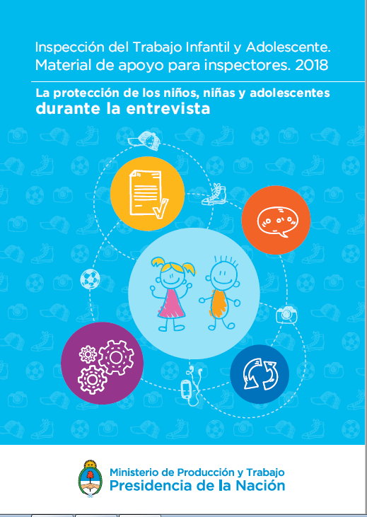
Protección al dialogar con niños y niñas

Slide 25
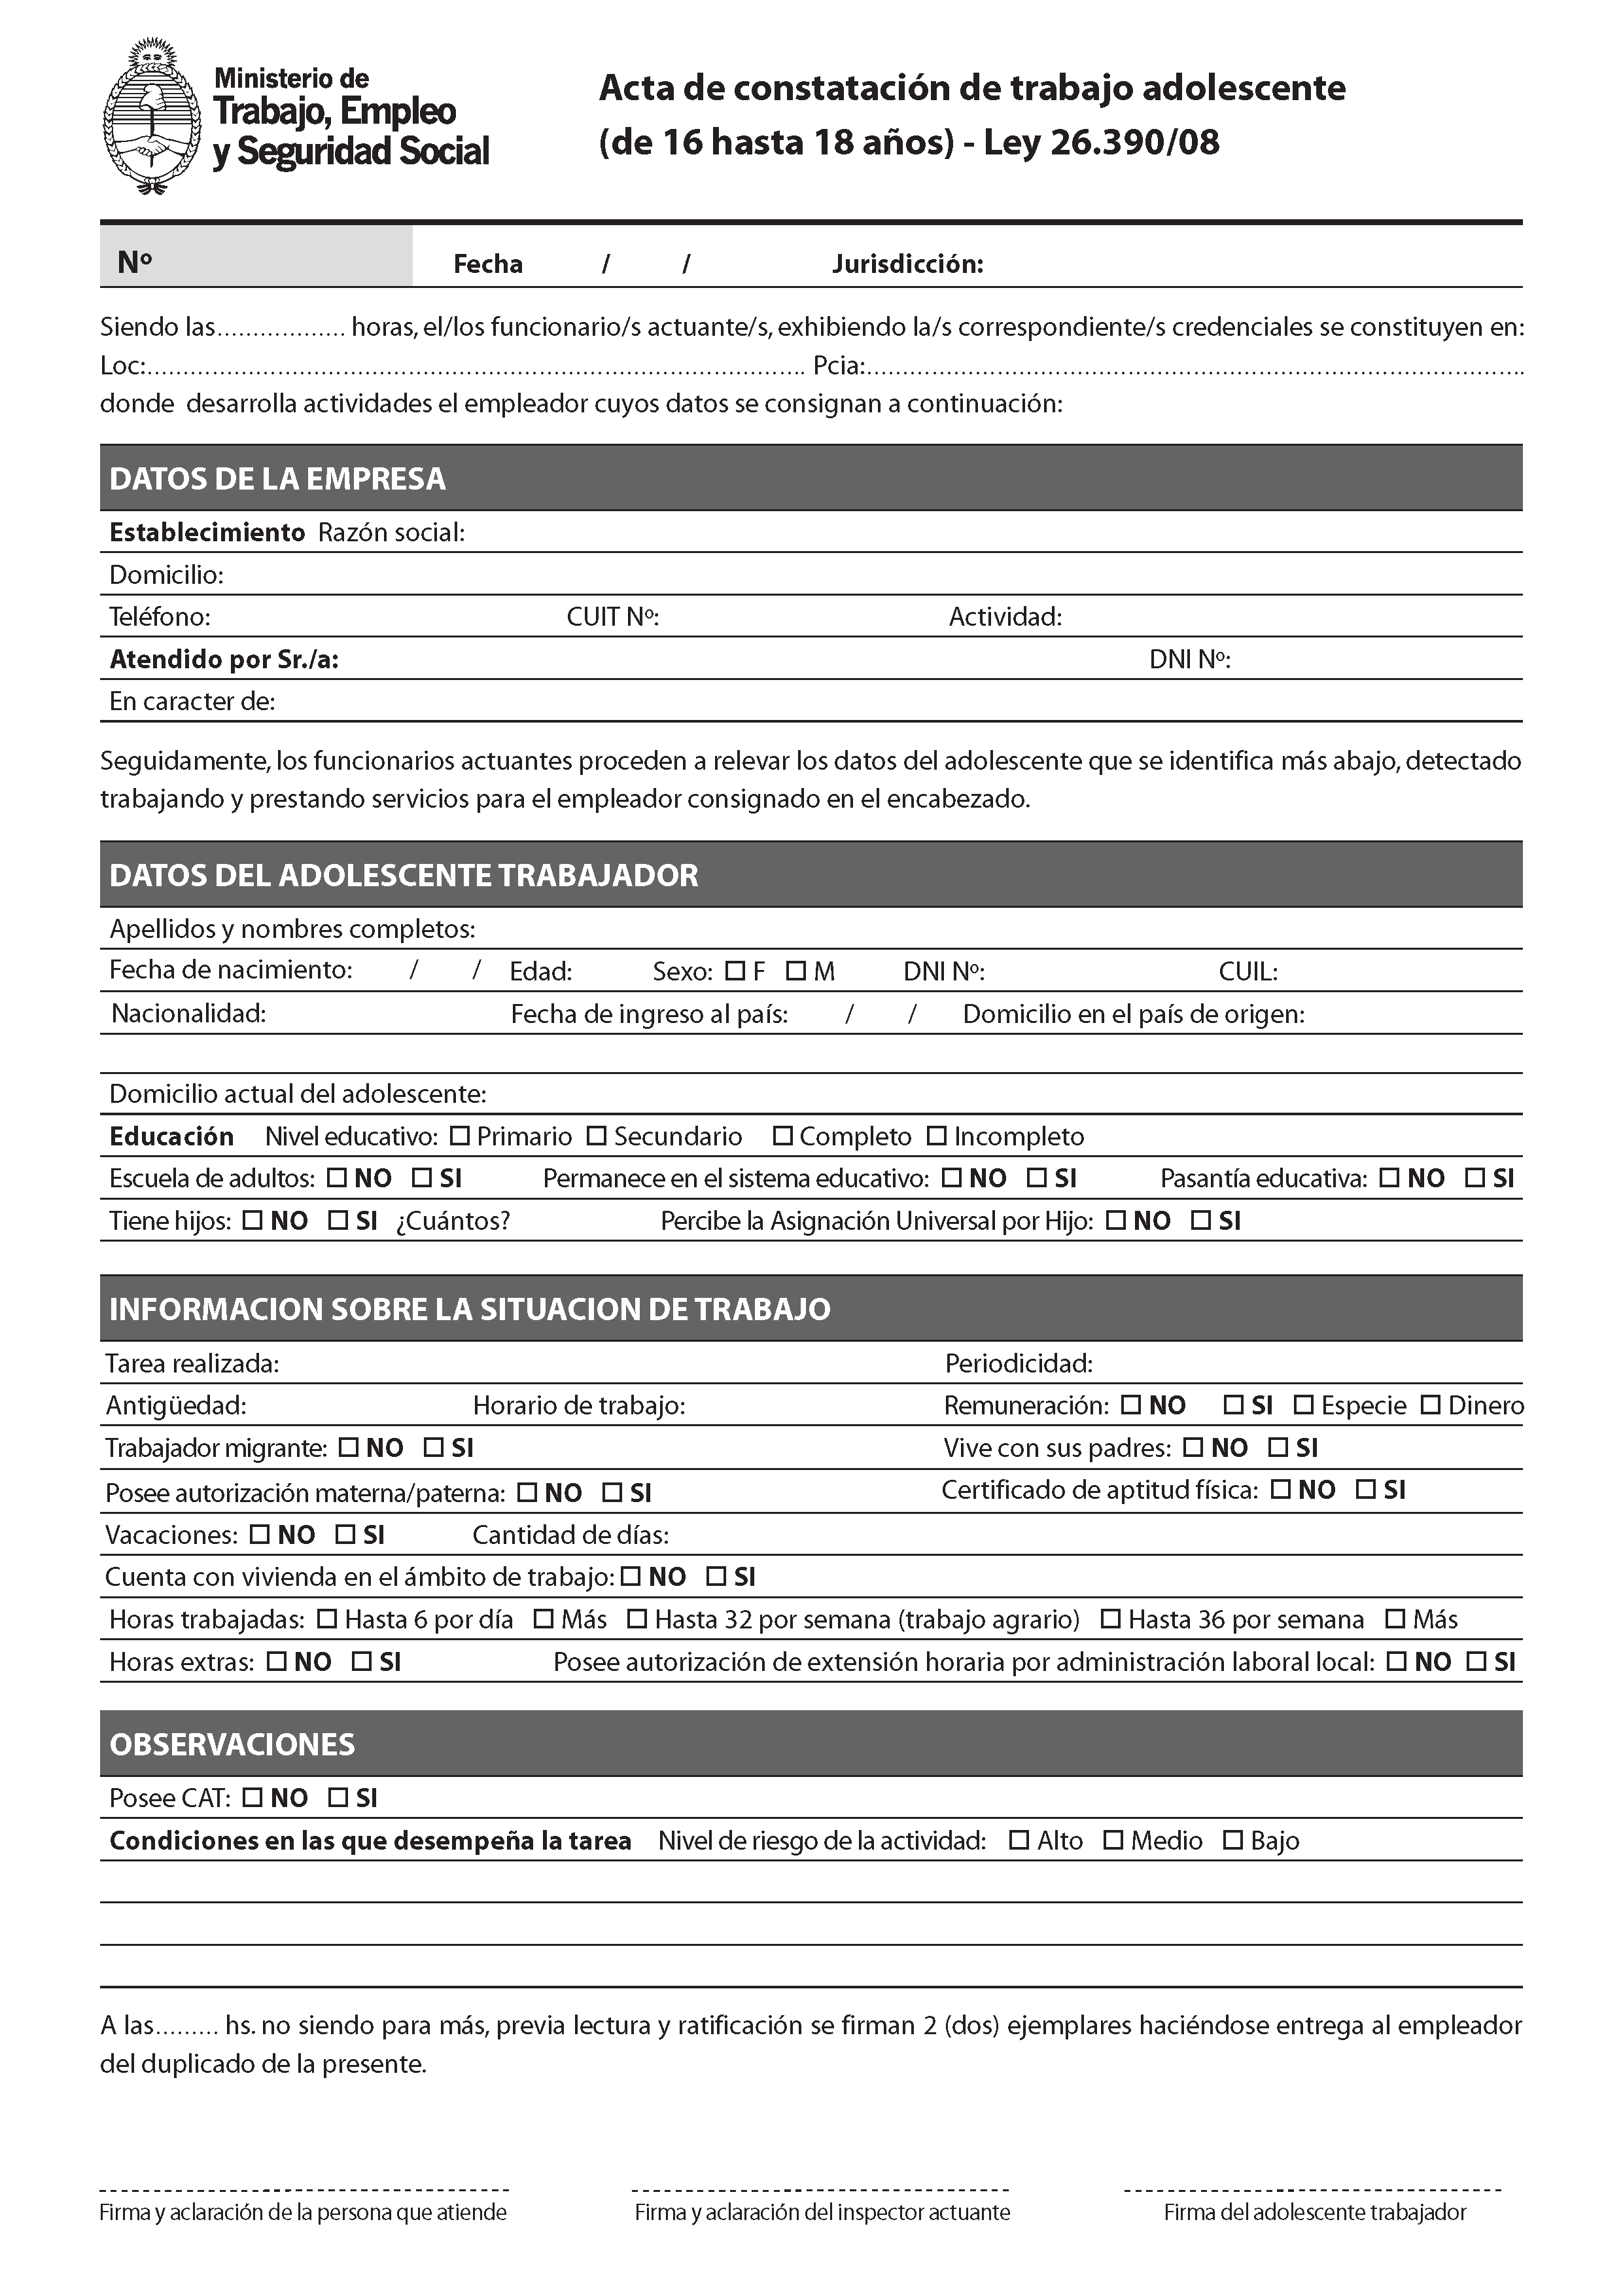
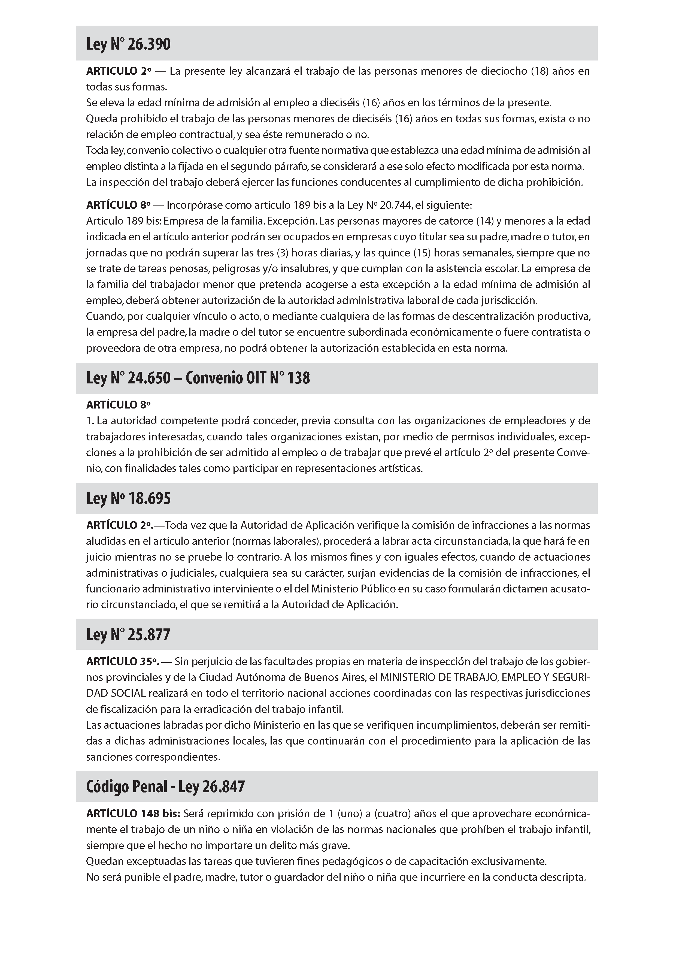
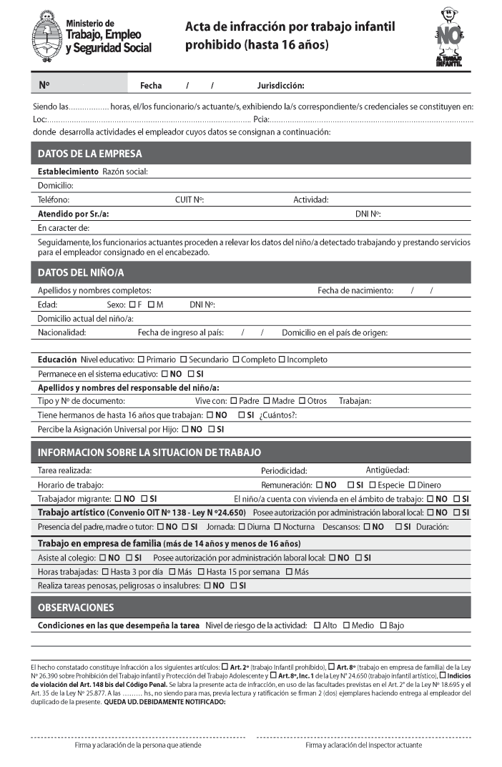
INSTRUMENTOS ACTUARIALES ESPECIFICOS Herramientas de la Inspección
Actas de infracción por trabajo infantil prohibido
Actas de constatación de trabajo adolescente

Slide 26
Desde el 21 de marzo del 2019
Por Resolución N° 425/2019 se aprueba el :
“Procedimiento para la Actuación de la Inspección Laboral Nacional ante la presencia de menores de 16 años trabajando”
y el “Instructivo para la Confección del Acta de Infracción por Trabajo Infantil Prohibido”

Slide 27
Procedimiento para la actuación de la inspección laboral nacional ANTE LA PRESENCIA DE MENORES DE 16 AÑOS TRABAJANDO INSTANCIAS
PREVIO A LA INSTANCIA INSPECTIVA
Deberán reunir los datos de contacto de:
Las Áreas de protección de derechos de los niños, niñas y adolescentes de los niveles municipales, provinciales y nacional, y de la COPRETI = intentaremos comunicarnos con ellas antes de abandonar las instalaciones que están siendo fiscalizadas.
Las fiscalía/s y juzgados penales y de la Comisarías = se deberá interponer la denuncia penal con premura (dentro de las 72 horas hábiles).
DURANTE LA INSTANCIA INSPECTIVA:
Se realizará la apertura de la fiscalización mediante el sistema de “Inspector Digital” (INDI) y se relevarán a todos los trabajadores presentes en el establecimiento.
Confeccionar “Acta de Infracción por Trabajo Infantil Prohibido” (aprobada por la Resolución N°195/2013). Indicar el número correspondiente al Acta de inspección y el número de expediente PNRT.

Slide 28
Procedimiento para la actuación de la inspección laboral nacional ANTE LA PRESENCIA DE MENORES DE 16 AÑOS TRABAJANDO INSTANCIAS
Contactar telefónicamente a las Áreas de Protección de Derechos de los Niños, Niñas y Adolescentes y/o a la COPRETI que corresponda según la jurisdicción:
para ponerlos al tanto del hallazgo de niños/as trabajadores/as y solicitar su presencia en el establecimiento. (En el campo OBSERVACIONES del Acta se dejará constancia de la respuesta del organismo gubernamental).
para comunicarles que se procederá a radicar la denuncia penal por estar frente a un delito
Se dejará al empleador copias de las Actas labradas (de inspección y de constatación de TI)

Slide 29
Posterior a la instancia inspectiva
Confeccionar la denuncia penal por escrito, adjuntar el acta + fotografías (en sobre cerrado) e interponerla en la Justicia Penal provincial o de la CABA.
Nota a la COPRETI narrando lo sucedido con copia del Acta de Infracción por Trabajo Infantil Prohibido (en sobre cerrado).
Carga en el Aplicativo Informático.
Remitir el expediente a la Autoridad Administrativa Laboral Provincial para continuar el trámite administrativo por las sanciones laborales.

Slide 30
Actuación de la inspección: denuncia penal
DENUNCIA PENAL
FISCALÍA
INSTRUCCIÓN PENAL
SE CONFIGURA EL DELITO
SANCIONES PENALES
ELEVA A JUEZ
DICTA SENTENCIA
1 a 4 años de prisión
Medidas alternativas

Slide 31
Aplicativo Informático DITIAEIEL
El aplicativo informático es un sistema de carga desarrollado por el MTEySS con el fin de contener toda la información resultante de las fiscalizaciones realizadas en el MTEySS
Se realizan informes cualitativos y cuantitativos
Permite evaluar y repensar el diseño y la orientación de las políticas pública
muestra la labor realizada por los inspectores

Slide 32
Trabajo Adolescente Protegido

Slide 33
La ley establece que los trabajadores adolescentes deben gozar de
Una jornada laboral de seis (6) horas diarias y hasta treinta y seis (36) horas semanales (salvo que exista extensión horaria por autorización otorgada por la Administración laboral jurisdiccional). Serán hasta 32 hs. en el ámbito rural (ley 26.727/11).
Quince (15) días de vacaciones al año.
Un descanso de dos (2) horas al mediodía, cuando trabaje jornada completa.
Igual remuneración que un trabajador adulto por igual tarea y horas trabajadas.
Realizar reclamos administrativos y judiciales por conflicto laborales.
Afiliarse a un sindicato.
Estar protegido ante riesgos de trabajo.
Continuar con la educación obligatoria.

Slide 34
La Ley N° 26.390/08 ¨Prohibición del Trabajo Infantil y Protección del Trabajo Adolescentes”
PROHIBE
Trabajos peligrosos, penosos
e insalubres
Realizar horas extras
Trabajo nocturno (desde 20:00 horas hasta las 6:00 horas del dia siguiente. Ámbito rural hasta las 5:00 horas)

Slide 35
Trabajo Adolescente
OBLIGACIONES PARA QUIEN CONTRATE UN TRABAJADOR ADOLESCENTE
Tramitar la Clave de Alta Temprana (CAT) previamente a su incorporación.
Solicitar al adolescente o a sus representantes legales, un certificado de aptitud física para el trabajo.
Afiliarlo a la obra social correspondiente.
Autorización del padre, madre o tutor salvo que viva independiente. (visado)
Jornada reducida, remuneración, vacaciones
Decreto 1117/16 Listado de Trabajo Peligroso – 18 años
Inc. 23) “Los que no cuenten con la autorización expedida por la Autoridad Administrativa Laboral de la Jurisdicción correspondiente y/o no cuenten con la debida registración laboral.

Slide 36
Decreto 1117/2016. Listado de trabajos peligroso para personas menores de 18 años de edad (TIAP) - Convenio 182 OIT
Cuenta con 23 incisos.
Los que impliquen la manipulación de elementos cortantes, punzantes; los que conlleven la manipulación, el transporte manual de cargas pesadas y cargas ligeras manipuladas en forma continua.
Los que se realicen bajo tierra, bajo el agua, en alturas peligrosas o en espacios confinados.
Los que conlleven cargas de tipo psicológico, exigencias y responsabilidades inadecuadas a la edad, y los trabajos socialmente valorados como negativos..
Los que requieran posiciones corporales inadecuadas, que comprometan el crecimiento y desarrollo del sistema osteomuscular.
Los que no cuenten con la autorización expedida por la Autoridad Administrativa Laboral de la jurisdicción correspondiente y/o no cuenten con la debida registración laboral de acuerdo a la normativa vigente.

Slide 37
Inspección del Trabajo Adolescente
RESOLUCIÓN 1725/19
“Procedimiento para la Actuación de la Inspección Laboral Nacional ante la presencia de Adolescentes de 16 y 17 años trabajando”.
“Instructivo para la Confección del Acta de Constatación de Trabajo Adolescente” (16 y 17 años).

Slide 38
Inspección del Trabajo Adolescente
Instancia previa: Reunir los datos de contacto de las áreas de niñez/Copretis/.
Si se encuentran adolescentes realizando tareas penosas, peligrosas o insalubres, deberán comunicarse inmediatamente en la medida de lo posible.
Instancia inspectiva: Apertura de la fiscalización, labrado del Acta de constatación de TA.
Instancia posterior: cargar los datos del Acta de TA en el Aplicativo Informático y derivar actas a las autoridades laborales provinciales para continuar con la sustanciación del proceso administrativo laboral.

Slide 39
Procedimiento para la actuación de la inspección laboral nacional ANTE LA PRESENCIA DE ADOLESCENTES DE 16 Y 17 AÑOS TRABAJANDO
POSTERIOR A LA INSTANCIA INSPECTIVA:
Cargar los datos en el Aplicativo Informático.
Caratular el expediente en el GDE y enviar una nota a la COPRETI, detallando lo sucedido, con la copia autenticada del acta. Deberá referenciarse el Decreto Nº 1117/16, si cabe.
Remitir el expediente a la Autoridad Administrativa Laboral, para investigar según sus competencias, en el caso de trabajo desprotegido. Se remitirá copia autenticada del acta. El original del Acta quedara en la AT.
Continuar con la tramitación del Expediente PNRT.
Realizar el seguimiento de las intervenciones de la Administración Laboral Provincial y COPRETI.

Slide 40

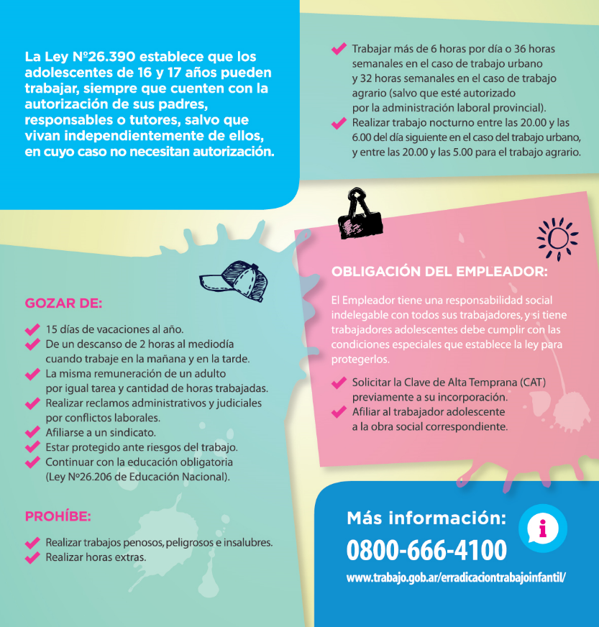
Para socializar los derechos y obligaciones laborales la inspección suele entregar al trabajador adolescente relevado y a su empleador, folletería alusiva.

Slide 41
Indicios de Explotación Laboral
La Inspección del Trabajo y la Trata de Personas con fines de Explotación Laboral

Slide 42
Trata de personas: definición
La trata de personas consiste en:
“El ofrecimiento, la captación, el traslado, la recepción o acogida de personas con fines de explotación, ya sea dentro del territorio nacional, como desde o hacia otros países”.
(Artículo 1° de la Ley 26.842 de Prevención y Sanción de la Trata de Personas y Asistencia a sus Víctimas).
tres elementos constitutivos
Los medios (cómo se hace): a través de la amenaza o la coacción, el engaño o fraude, el uso de la fuerza, abuso de poder o aprovechamiento de una situación de vulnerabilidad, u otorgando beneficios a alguien que tenga control sobre la víctima.
El acto (qué se hace): captación o reclutamiento, traslado, transporte, acogida o recepción de personas.
El propósito o finalidad (por qué se hace): para fines de explotación.

Slide 43
Trata de personas: etapas y finalidad
ofrecimiento
captación o reclutamiento
traslado o transporte
acogida o recepción
finalidad
explotación
laboral o sexual
es la acción de entregar a una persona sobre la que se tiene cierto poder o influencia (por ser su madre, padre o tutor/a, esposo, jefe, etc.), con la finalidad de que sea explotada.
a través de la amenaza o la coacción, el engaño o fraude, el uso de la fuerza, abuso de poder o aprovechamiento de una situación de vulnerabilidad, u el otorgamiento de beneficios a alguien que tenga control sobre la víctima.
consiste en la acción de transportar a una persona a distancia -aunque ésta no se sea muy significativa- de su lugar de residencia, con el propósito de aislarla y aumentar su vulnerabilidad.
implica recibir, alojar u hospedar a la víctima (de forma temporaria o definitiva), así como también la acción de aquellos que pretendan esconder o brindar algún tipo de protección con el objetivo de impedir la detección de una situación de explotación.

Slide 44
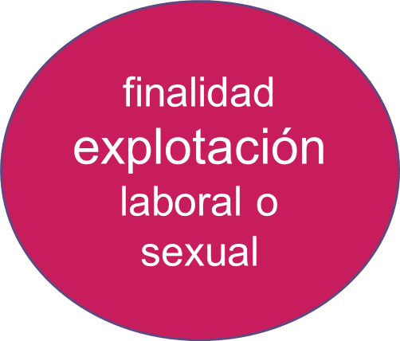
Finalidad de la Trata: explotación
Dice el art. 1° de la Ley N° 26.842:
“A los fines de esta ley se entiende por explotación la configuración de cualquiera de los siguientes supuestos, sin perjuicio de que constituyan delitos autónomos respecto del delito de trata de personas:
Cuando se redujere o mantuviere a una persona en condición de esclavitud o servidumbre, bajo cualquier modalidad;
b) Cuando se obligare a una persona a realizar trabajos o servicios forzados;
c) Cuando se promoviere, facilitare o comercializare la prostitución ajena o cualquier otra forma de oferta de servicios sexuales ajenos;
d) Cuando se promoviere, facilitare o comercializare la pornografía infantil o la realización de cualquier tipo de representación o espectáculo con dicho contenido;
e) Cuando se forzare a una persona al matrimonio o a cualquier tipo de unión de hecho;
f) Cuando se promoviere, facilitare o comercializare la extracción forzosa o ilegítima de órganos, fluidos o tejidos humanos.
“El consentimiento dado por la víctima de la trata y explotación de personas no constituirá en ningún caso causal de eximición de responsabilidad penal, civil o administrativa de los autores, partícipes, cooperadores o instigadores”.

Slide 45
Finalidad de la Trata de personas: trabajo forzoso
Tres dimensiones principales:
El Convenio N°29 de la OIT define al Trabajo forzoso:
Refiere a todo trabajo o servicio.
“todo trabajo o servicio exigido a un individuo bajo la amenaza de una pena cualquiera y para el cual dicho individuo no se ofrece voluntariamente”.
La existencia de la amenaza de una pena, de un castigo, de una sanción.
Que este trabajo sea realizado por la persona de forma involuntaria, sin su consentimiento (con independencia de si ingresó a esa relación de trabajo de manera voluntaria).

Slide 46
Trabajo forzoso: concepto de amenaza de una pena
Por coacción, amenaza de una pena o violencia entendemos:
Retención de su documentación
Amenaza de violencia física contra la persona o su núcleo familiar
Exigencias de penas económicas ligadas a supuestas deudas por costos en el traslado de la víctima, su alojamiento y/o alimentación.
Amenaza de denuncia a las autoridades migratorias (en caso de que la víctima sea extranjera y se encuentre en una situación migratoria irregular
Amenaza de denuncia frente a autoridades policiales o judiciales que podría conllevar un perjuicio al individuo
Amenaza de despido o cese del pago del salario, frente a la negativa de trabajar más horas de las acordadas o establecidas por la norma laboral
Imposibilidad de abandonar el lugar de trabajo, por algún tipo de confinamiento, por no tener medios para ello o por no saber donde se encuentra
Para determinar la existencia de una amenaza lo importantes es que sea percibida como tal por la persona a la que va dirigida

Slide 47
Ejes de acción Plan Bienal -2020/22-contra la trata y Explotación de personas
Sensibilización y capacitación
Fiscalización
Inserción laboral = Programas de Empleo
Inter y Extra
EJE PREVENCIÓN
EJE PERSECUCIÓN
EJE ASISTENCIA
EJE DE FORTALECIMIENTO INST. Y ARTICULACIÓN
Ministerio de Trabajo, Empleo y Seguridad Social

Slide 48
Resolución 230/2018 de la Secretaría de Trabajo
Aprueba los siguientes instrumentos:
Procedimiento para la Actuación de la Inspección Laboral Nacional ante Indicios de Explotación Laboral
Variables establecidos por la PROTEX sobre las que se estructuran los campos del Acta IEL y su Anexo
Se detalla paso a paso como deben actuar los inspectores frente a la presencia de IEL
Acta de Indicios de Explotación Laboral (Acta IEL)
Jornada laboral
Una por establecimiento o razón social fiscalizado
Salario
Anexo del Acta IEL
Una por trabajador relevado
Instructivo para la Confección del Acta de Constatación de Indicios de Explotación
Laboral y su ANEXO I
Contexto
Una por establecimiento o razón social fiscalizado

Slide 49
Procedimiento para la Actuación de la Inspección ante IEL
El accionar de la inspección del trabajo puede encontrar indicios de explotación laboral en operativos realizados:
A pedido de cooperación en el marco de una orden de allanamiento librada por la justicia
Por Orden de inspección originada en denuncia u operativos de rutina
Convocada por otros organismos para Operativo Conjunto
49

Slide 50
Procedimiento para la Actuación de la Inspección ante IEL
DETECCIÓN de Indicios de Explotación Laboral
ACTA de Constatación de Indicios de Explotación Laboral
- Obstrucción - Suspensión de Tareas - Irregularidades Laborales
- PROTEX - Programa Nacional de Rescate
Configuración de DELITOS
DENUNCIA Línea 145 (Ministerio de Justicia y Derechos Humanos)
Diálogo con las presuntas víctimas
- Menores de 18 años - Migrantes
Trata con fines de Explotación Laboral
Trabajo Forzoso
Trabajo Infantil
Flagrancia
50

Slide 51
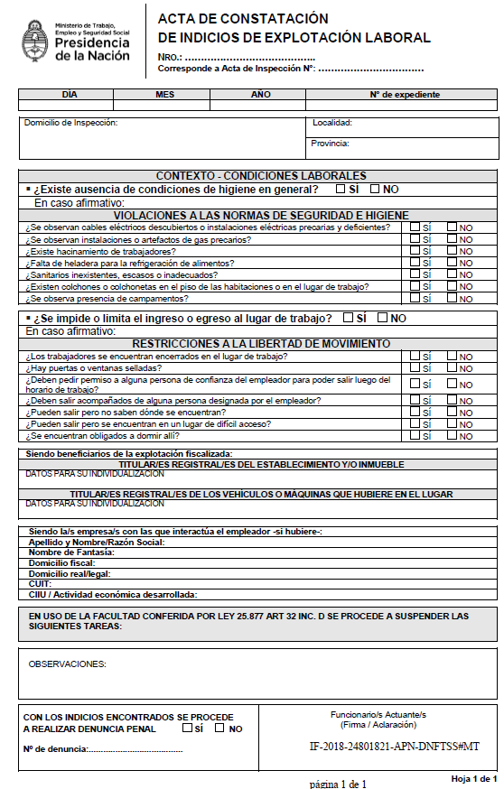
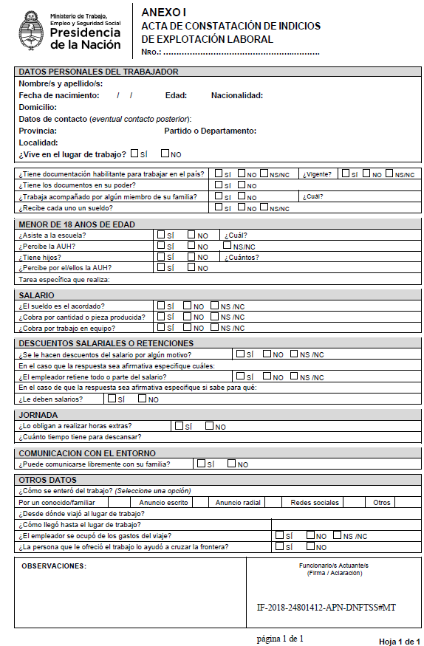
Acta de Constatación de Indicios de Explotación laboral + Anexo I
Variables establecidos por la PROTEX sobre las que se estructuran los campos del Acta IEL y su Anexo
Jornada laboral
Salario
Contexto
PARA QUÉ:
Para unificar criterios de abordaje y relevamiento de datos ante la detección de indicios de explotación laboral.

Slide 52
La constatación de IEL en cifras (junio 2018 – mayo 2022)
AÑO | ACTAS IEL LABRADAS | ANEXOS ACTA IEL 1 POR TRABAJADOR/A | NACIONALIDAD | MUJERES | SECTOR DE ACTIVIDAD
2018 | 7 | 185 | 135 arg. (73%) 50 ext. (27%) | 29 arg. (66%) 15 ext. (34%) | Agro y ladrilleras
2019 | 26 | 137 | 109 arg. (80%) 28 ext. (20%) | 33 arg. (70%) 14 ext. (30%) | Agro, construcción, textil y bar nocturno
2020 | 38 | 283 | 261 arg. (92%) 22 ext. (8%) | 4 arg. (66,6%) 2 ex. (33,3%) | Agroforestal/resina, construcción, textil, vitivinícola y ganadería
2021 | 39 | 225 | 191 arg. (85%) 34 ext. (15%) | 9 arg. (41%) 13 ext. (59%) | Agro, ganadería, forestal, haras, comercio, ladrillera, textil, construcción
2022 | 11 | 168 | 151 arg. (90%) 17 ext. (10%) | 18 arg. (82%) 4 ext. (18%) | Agro, vid, oliva, ganadería
Total | 121 | 998 | 847 arg. (85%) 151 ext. (15%) | 141 (14%) 93 arg. (66%) 48 ext. (34%)

Slide 53
Resguardo de la privacidad y reserva de identidad de los trabajadores víctimas (Ley 26.364 del 2008)
ARTICULO 8º.- En ningún caso se dictarán normas que dispongan la inscripción de las víctimas de la trata de personas en un registro especial, o que les obligue a poseer un documento especial, o a cumplir algún requisito con fines de vigilancia o notificación.
Se protegerá la privacidad e identidad de las víctimas de la trata de personas. Las actuaciones judiciales serán confidenciales. Los funcionarios intervinientes deberán preservar la reserva de la identidad de aquéllas.
EVITAR LA REVICTIMIZACIÓN

Slide 54
Denuncia ante la Línea telefónica 145
Ministerio de Justicia y Derechos Humanos
Programa Nacional de Rescate y Acompañamiento a las Personas Damnificadas por el Delito de Trata
145
Las 24 horas, los 365 días del año
oficinarescate@jus.gob.ar

Slide 55
Tener en cuenta al denunciar a la Línea 145
Informar de la forma más detallada posible las circunstancias observadas que motivan
la denuncia.
Si por las condiciones de seguridad e higiene del establecimiento está en riesgo la
salud y/o la vida de los trabajadores y por lo tanto hemos suspendido tareas.
Dirección exacta del establecimiento donde se han constatado los indicios e indicaciones
para llegar allí en caso que el lugar sea de difícil acceso. Georreferencia.
El nombre y/o razón social del establecimiento.
En lo posible, los horarios de actividad del mismo.
La cantidad de trabajadores o personas observadas en la situación a denunciar.
La presencia de niños, niñas y/o adolescentes.
La presencia de trabajadores extranjeros y/o migrantes internos.

Slide 56
Repasemos:
Antes de la salida inspectiva deberemos reunir la siguiente información:
Datos de contacto de la Delegación de la Dirección Nacional de Migraciones (DNM)
más cercana para el caso de encontrarnos con trabajadores extranjeros en situación
de irregularidad migratoria.
Número de teléfono de la Línea IEL de la DITIAEIEL: +54 9 11 2698-6950.
Datos de contacto de la Fiscalía y/o Juzgado Penal Federal, para el hipotético caso de no poder comunicarnos con la Línea 145.
Llevar cantidad suficiente de Actas IEL y de su Anexo. Recordar que se llenará un acta IEL por Empleador pero tantos Anexos como trabajadores se encuentren en el lugar.

Slide 57
Repasemos:
Durante la inspección
Ante cualquier duda sobre el procedimiento y el llenado de las actas contactarse con la
DITIAEIEL al +54 9 11 2698-6950
Cuando hubiere indicios de explotación laboral, SIEMPRE llamar a la Línea 145.
No se deja copia del ACTA IEL al empleador ni se le avisa que se esta labrando.
Si relevamos niñas, niños o y/o adolescentes en condiciones donde se constataron IEL, NO SE LABRARÁ Acta TI ni TA, solo Acta IEL
Con posterioridad a la inspección
Enviar escaneadas al correo electrónico institucional de la DITIAEIEL:
denunciasjudicialestrata@trabajo.gob.ar TODAS las actas labradas (Acta de Inspección, de
Obstrucción, IEL y Anexos) y de todo el material fotográfico y fílmico recogido en el establecimiento durante la inspección junto a un INFORME sobre la fiscalización
Las imágenes podrán asimismo enviarse a la Línea IEL de la DITIAEIEL: +54 9 11 2698-6950

Slide 58
Estructura del Informe sobre Constatación de IEL
Campos del Informe:
1. - Si se realizó en el marco de un operativo programado de rutina,
- Si responde a una Orden de Inspección/denuncia recibida;
- Si responde a un pedido de colaboración de la justicia;
- Si el mismo es solicitado por otro organismo como operativo conjunto.
1. Origen de la fiscalización
2. Inspectores actuantes
2. Nombre, apellido, número de identificación.
3. Organismos Intervinientes
3. Listaremos todos los participantes institucionales que tomaron parte en
el operativo que estamos informando.
4. Objetivo
4. Establecimientos o lugar/es fiscalizados. Todos los datos que sirvan a la correcta individualización de su ubicación.
5. Desarrollo
5. Dar cuenta de forma detallada del transcurso del operativo de fiscalización.
6. Detallar todo lo relevado por la fiscalización: números de acta de inspección, expediente PNRT, Acta COVID, ACTA IEL y cantidad de Anexos, si hubo acta de obstrucción y de suspensión de tareas y número de denuncia a la Línea 145.
6. Resultados
7. Imágenes
7. Adjuntar todas las fotografías y/o filmaciones tomadas durante la inspección.
Notes:
58

Slide 59
Trabajo infantil y Trata de personas
Código Penal Argentino
Delito de Trabajo Infantil | Delito de Trata de Personas con fines de explotación laboral
Art. 148 bis del Código Penal | Art. 145 bis del Código Penal
Su juzgamiento le corresponde a la Justicia provincial y de la CABA | Su juzgamiento le corresponde a la Justifica Federal
Su finalidad es el aprovechamiento económico del trabajo de un menor de 16 años de edad | Su finalidad es la explotación económica de un niño, niña, adolescente o adulto
La pena es de 1 a 4 años de prisión | La pena es de 4 a 8 años de prisión y se agrava (hasta 15 años) en caso de ser la víctima menor de 18 años

Slide 60
Dirección de Inspección del Trabajo Infantil, Adolescente e Indicios de Explotación Laboral (DITIAEIEL)
Dirección Nacional de Fiscalización del Trabajo
Secretaría de Trabajo

